Slide 1
顕微鏡の各部の名称
光学顕微鏡
双眼実体顕微鏡

Slide 2
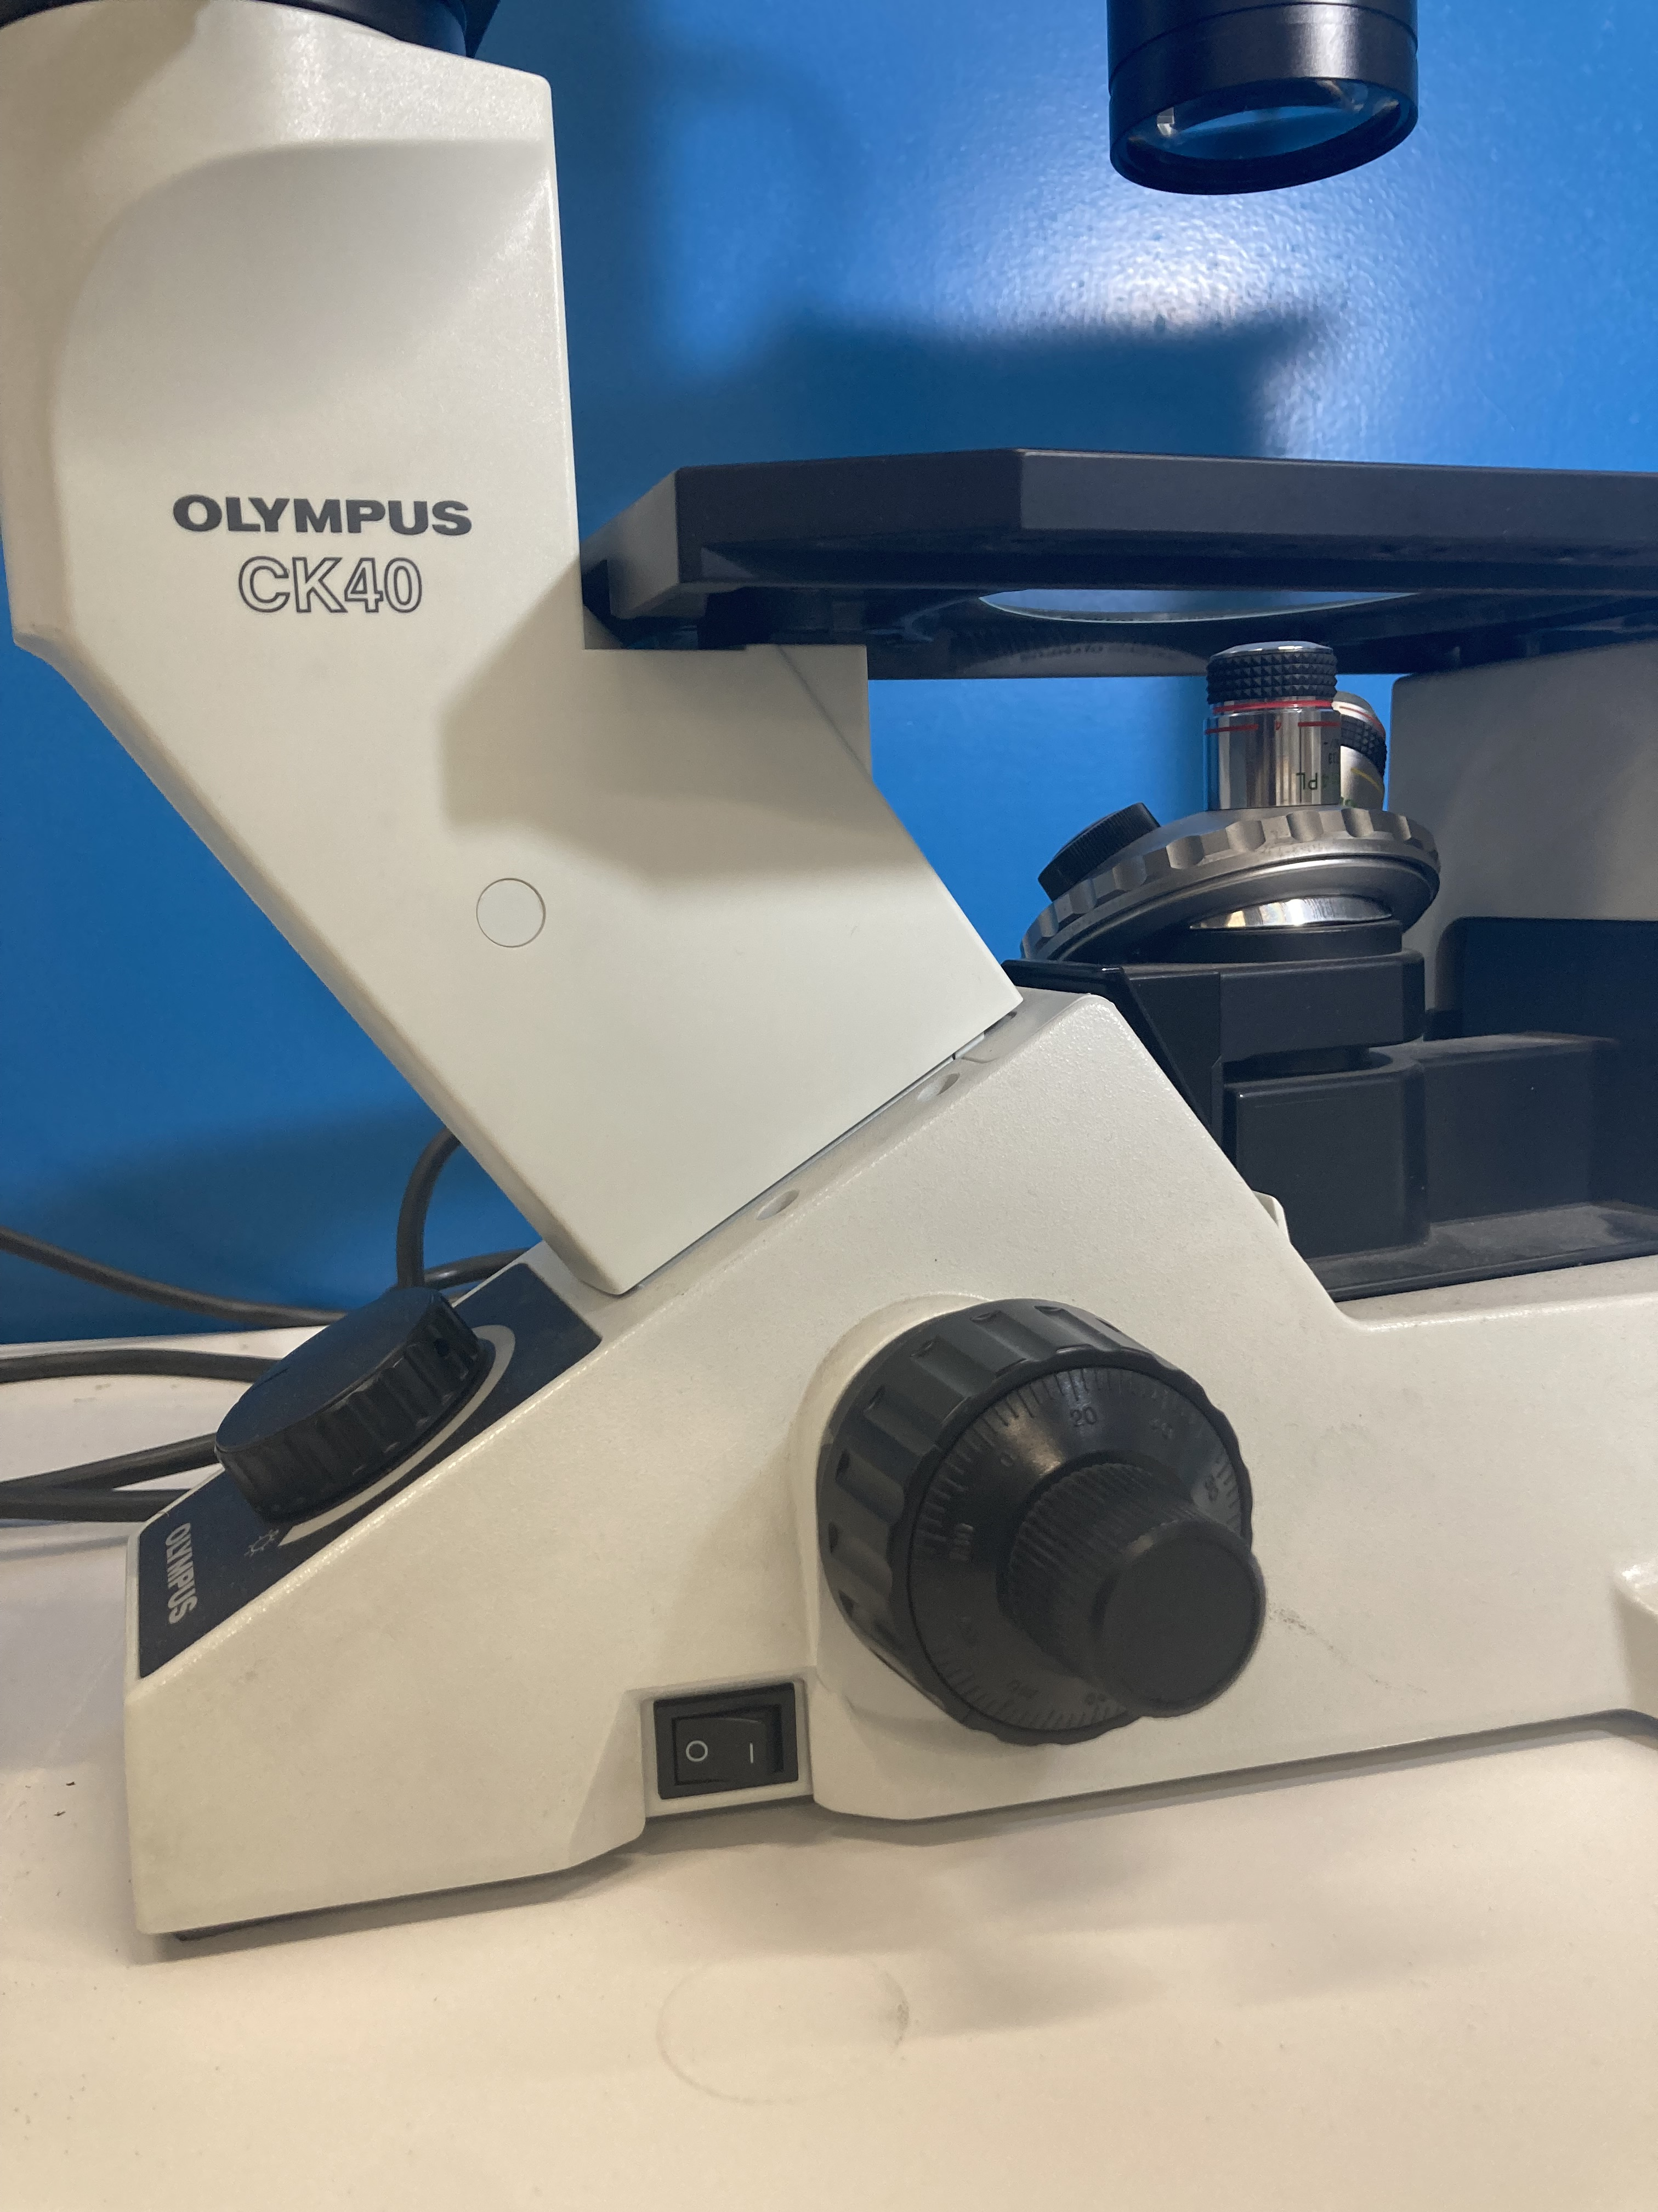
顕微鏡の各部の名称
光学顕微鏡
粗動ねじと微動ねじが一体化した顕微鏡
粗動ねじ
（外側）
微動ねじ
（内側）

Slide 3
光学顕微鏡
A. 物体距離a > 焦点距離（f）（対物レンズ）
C. 顕微鏡の原理
f
凸レンズ
接眼レンズ
物体
実像
（倒立）
F
F’
実像
対物レンズ
で拡大
a
（F, F’; 焦点）
凸レンズでは、焦点の外側に物体を置くと
実像（倒立）が物体の反対側にできる。
対物
レンズ
B. f > 物体距離b > 0 （接眼レンズ）
物体
f
虚像
対物レンズで拡大した
実像を接眼レンズで拡大
虚像
（正立）
F
F’
b
光学顕微鏡の倍率
凸レンズでは、焦点の内側に物体を置くと
虚像（正立）が物体と同じ側にできる。
接眼レンズの倍率
X
対物レンズの倍率

Slide 4
顕微鏡の使用方法-1
顕微鏡を使用する前の準備
・レンズ、カバーガラス、ピンセットなどの必要な物品の準備を確認する。
顕微鏡の設置に関する注意点
・顕微鏡を持ち運ぶ時は、一方の手でアームをにぎり、他方の手を鏡台（鏡脚）
にそえる。
・顕微鏡は、直射日光の当たらない明るい水平な場所に設置する。
・レンズの取り付けは、「接眼レンズ→対物レンズ」の順で行う。
・レンズの取り外しは、「対物レンズ→接眼レンズ」の順で行う。
検鏡（顕微鏡を使用した検査）の手順
1. 反射鏡の角度やしぼりを使用し、明るさを調節する。
（この際に、もっとも低倍率の対物レンズを使用する。）
2. プレパラートをステージにのせ、真横から確認しながらプレパラートと
対物レンズを互いに接触しない、最短距離まで接近させる。
3. プレパラートから対物レンズを少しずつ遠ざけ、ピントを合わせる。

Slide 5
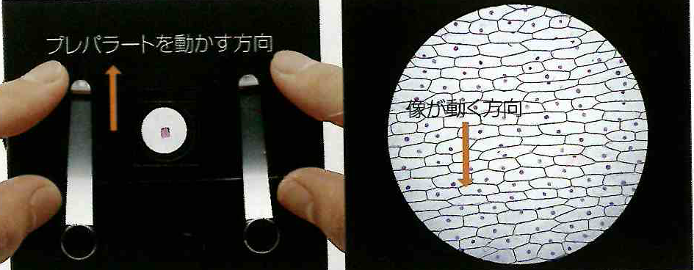
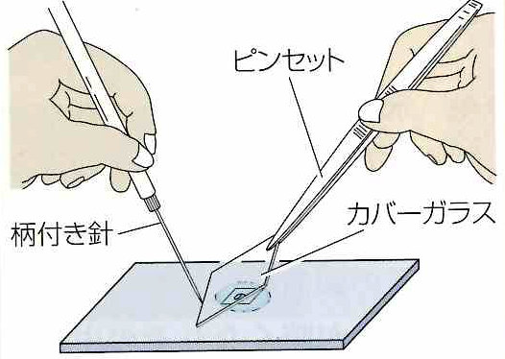
顕微鏡の使用方法-2
A. 標本の表裏とピントの関係
a
b
c
対物レンズ
標本
カバーガラス
スライドガラス
対物レンズをプレパラートから徐々に遠ざけていくと、先ず標本の下面（a）が見え、次に標本
の内部（b）が見え、最後に標本の上面（c）が見える。ピントが合って標本が鮮明に観察
できる範囲を「焦点深度」と呼ぶ。上面の方が下面よりも鮮明に見える。
B. 観察位置の調節
C. カバーガラスのかけ方
プレパラートを動かす方向
ピンセット
像が動く方向
カバー
ガラス
柄付き針
像を動かしたい方向と反対の方向にプレパラートを動かす。

Slide 6
根の構造
表皮
＊1: この層の細胞は組織に応じて
分化する。
コルク層
コルク形成層
＊1
内皮
成熟帯
根毛
二次師部
中心柱
形成層
維管束
＊3
二次木部
伸長部
一次木部
＊4
表皮
根端分
裂組織
皮層
根の
成長点
内皮
＊2
根冠
内鞘
側根（内鞘に由来）
＊2: 根端分裂組織を保護する。
＊3: この層の細胞は先端-基部軸に沿って伸長する。
＊4: この幹細胞から、根冠と根の組織（表皮、皮層、内皮、中心柱）が作られる。

Slide 7
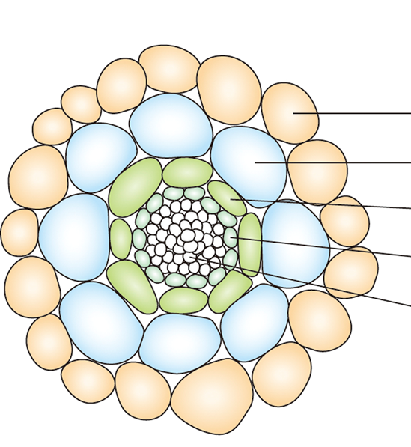
シロイヌナズナの根の基本構造
根の横断面
根端の縦断面
中心柱
表皮
皮層
内皮
内鞘
維管束
組織
幹細胞
側部根冠
静止中心
根冠
コルメラ細胞

Slide 8
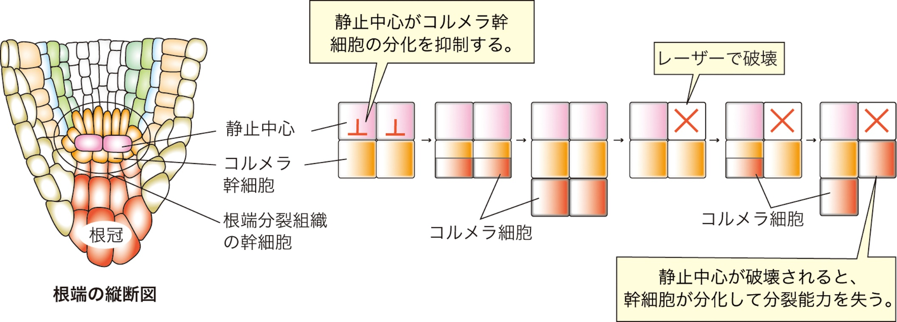
根端分裂組織における静止中心の機能
根端の縦断面
静止中心は、幹細胞を未分化状態に維持する。

Slide 9
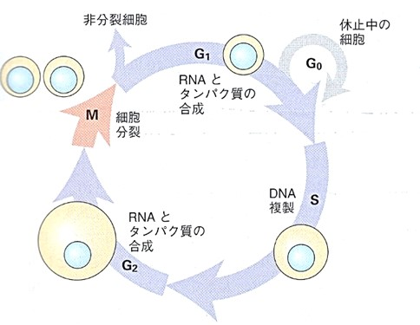
体細胞分裂
・1個の母細胞が2個の娘（むすめ）細胞になる分裂であり
母細胞と娘細胞のDNA量は等しい。
・母細胞は、核分裂に続く細胞質分裂の過程を経る。
母細胞
･Mitosis（M）期； 有糸分裂期
娘細胞
･Synthesis（S）期； DNA合成期
･Gap（G）₁/G₂期； RNA /
タンパク質
合成期
間期
･G₁ → S → G₂ → Mの順で進行
･ G₀期； 休止期

Slide 10
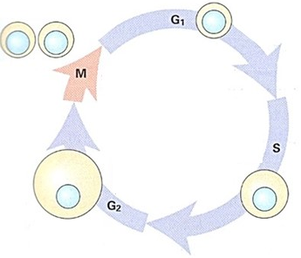
体細胞分裂におけるDNA量の変化
A 細胞周期
母細胞（G₁期）
娘細胞
DNA複製開始
母細胞（G₂期）
母細胞（S期）
B 細胞分裂における
DNA量の変化
母細胞
娘細胞
間期
M期
間期
DNA量
4
DNA
複製開始
3
2
相対値
1
( )
0
G₁期
S期
G₂期
前期
中期
後期
終期
G₁期

Slide 11
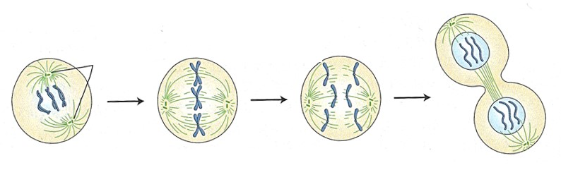
Mitosis（M）期（有糸分裂期）
前期
中期
後期
終期
中心体
赤道面
娘核
染色体
紡錘体極
紡錘糸
中心体
動原体
・2本の染色分体が
光学顕微鏡により
観察できるようになる。
・染色体が
赤道面に並ぶ。
・染色分体が
縦列面でさけて
2分される。
・染色体が
光学顕微鏡で
観察できなくなる。
・核膜と核小体が
消失する。
・紡錘糸が動原体 （染色体の中央）に
付着する。
・染色分体が
紡錘糸に引かれ
両極に移動する。
・核膜と核小体が
出現し、娘核
（じょうかく）が
できる。
・中心体は
動物細胞のみに
存在する。
・細胞質分裂が
起こる。

Slide 12
体細胞分裂の観察実験（試料の染色とプレパラート作製）
A 必要な試薬と試料
B 実験操作
調整方法
i） サフラニン（0.25g）を
100％エタノールに溶かす。
ii） i）の調整液に蒸留水
（40mL）を加える。
iii） ii）の調整液に5％塩酸
（50mL）を加える。
➀ 試料をSサフラン塩酸溶液
（500μL; 1.5mLチューブ）に浸す。
（染色・固定）
➁ 1.5mLチューブ内の試料を
60℃で3分間処理する。（解離）
➁‘ 1.5mLチューブ内の試料を
室温で2-3時間処理する。（解離）
各成分の役割
サフラニン;
・細胞核の染色
・リグニン（木化した細胞壁）の染色
エタノール;
・固定（生物試料の自己分解などに
よる劣化からの保護）
塩酸;
・解離（細胞同士を分離すること）
➂ 試料を蒸留水でリンスする。
➃ スライドガラスに試料をのせ
根端を約2mm残すように切る。
➄ カバーガラスをかけ、ろ紙を重ねた
上から体重をかけて、試料
（細胞）を押し広げる。

